Slide 1


PHÒNG GIÁO DỤC & ĐÀO TẠO QUẬN LONG BIÊN
BÀI GIẢNG ĐIỆN TỬ
LĨNH VỰC PHÁT TRIỂN NHẬN THỨC
Đề tài “Trò chuyện về một số loại rau”
Năm học 2024-2025

Slide 2
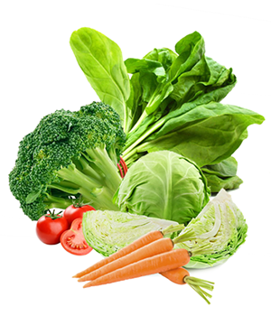
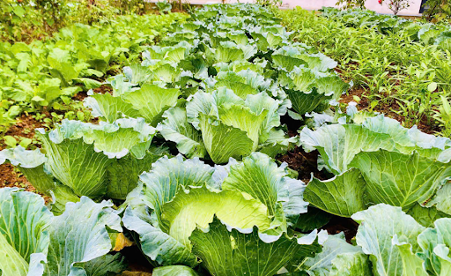
Cô và trẻ hát bài hát: “Bắp cải xanh”

Slide 3
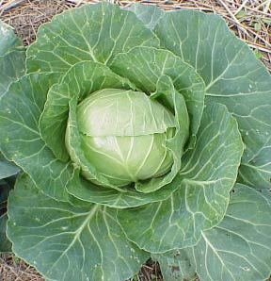
Quan sát rau cải bắp

Slide 4
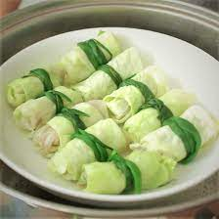
Một số món ăn từ rau cải bắp
Cải bắp cuộn thịt

Slide 5
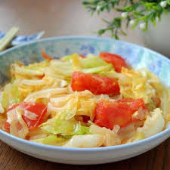
Cải bắp xào cà chua

Slide 6
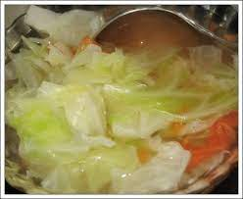
Cải bắp nấu thịt

Slide 7
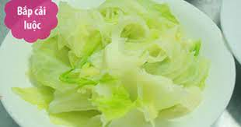
Cải bắp luộc

Slide 8
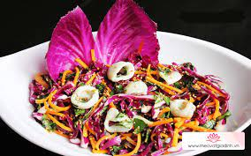
Cải bắp nộm hải sản

Slide 9
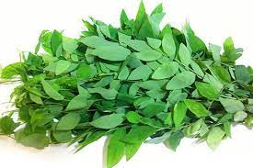
Quan sát rau ngót

Slide 10
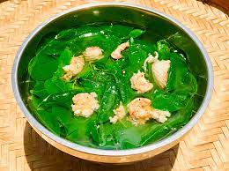
Rau ngót nấu thịt

Slide 11
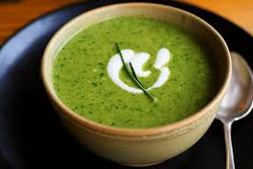
Cháo thịt băm rau ngót

Slide 12
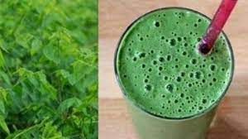
Sinh tố rau ngót

Slide 13

So sánh
Cải bắp
Rau ngót

Slide 14

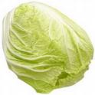
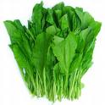
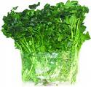


Mở rộng các loại rau ăn lá
Rau cải thảo
Rau cải xanh
Rau cải xoong
Rau mùng tơi
Rau cải trắng

Slide 15

Trò chơi củng cố

Slide 16


Chúc các cô và các con mạnh khỏe

